Slide 1
Kommando Pattern
Stefan Seibl

Slide 2
Allgemeines
Befehle werden abgekapselt
Ausführender und Empfänger sind entkoppelt
Schnell recht unübersichtlich
Ähnlichkeiten mit Java Runnable

Slide 3
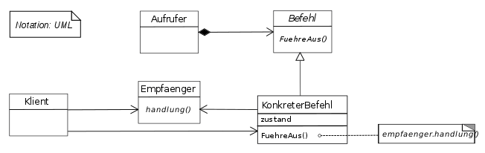
UML
Notes:
Der Befehl ist die Basisklasse aller Kommandos.
Ein konkreter Befehl speichert den zum Ausführen nötigen Zustand, darunter typischerweise auch einen Verweis auf den Empfänger und implementiert die Befehlsschnittstelle.
Der Klient erzeugt einen konkreten Befehl und versieht ihn mit einem Verweis auf den Empfänger und allen anderen nötigen Informationen. Er gibt dem Aufrufer eine Referenz auf den konkreten Befehl.
Der Aufrufer besitzt einen oder mehrere Verweise auf Befehle und fordert diese bei Bedarf auf, ihre Aktion auszuführen. An den Empfänger werden keine besonderen Anforderungen gestellt.
Er muss nichts über die anderen Akteure wissen.
Somit kann jede Klasse als Empfänger dienen. Der konkrete Befehl ruft Methoden des Empfängerobjektes auf, um seine Aktion auszuführen.

Slide 4
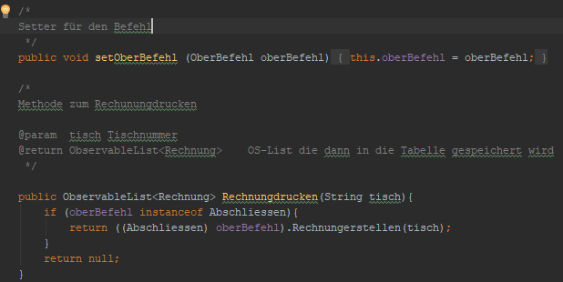
Aufrufer

Slide 5
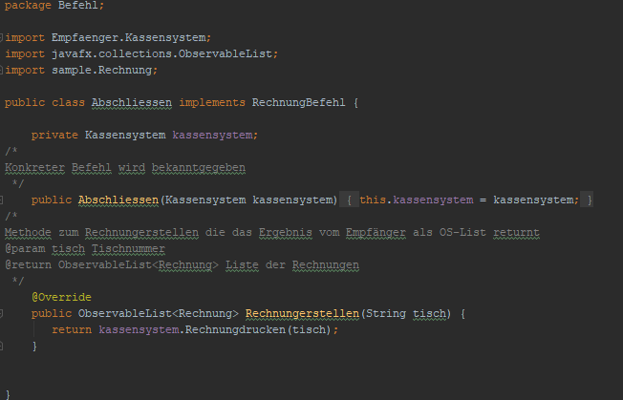
Befehl / Konkreter Befehl
package Befehl; /* Interface für die verfügbaren Befehle */ import javafx.collections.ObservableList; import sample.Rechnung; public interface RechnungBefehl extends OberBefehl{ ObservableList<Rechnung> Rechnungerstellen(String tisch); }

Slide 6
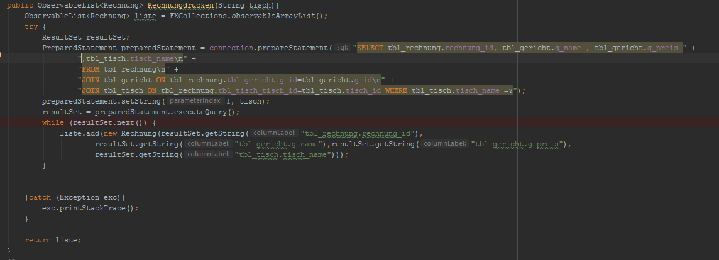
Empfänger

Slide 7
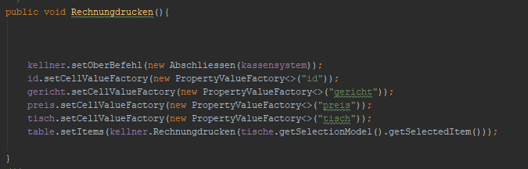

Slide 8
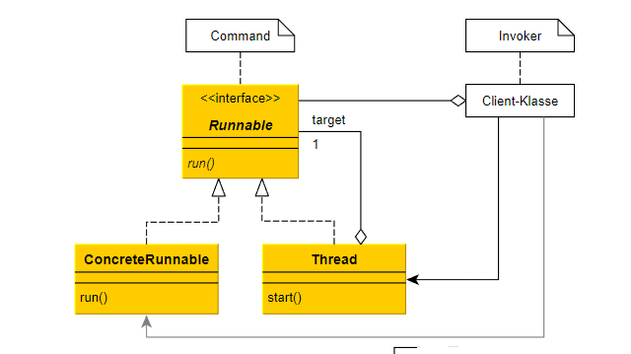
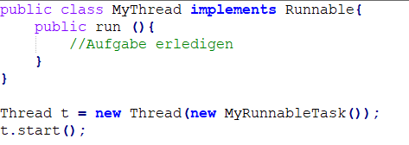
UML RUNnable

Slide 9

